Slide 1
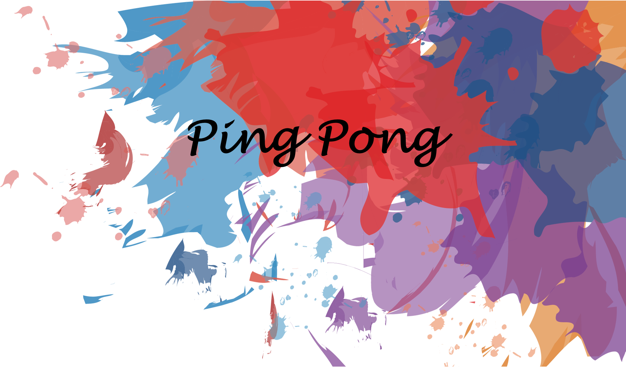
指導老師:陳朝烈
學生:蔡文琛
班級:電子4A
學號:0552050

Slide 2
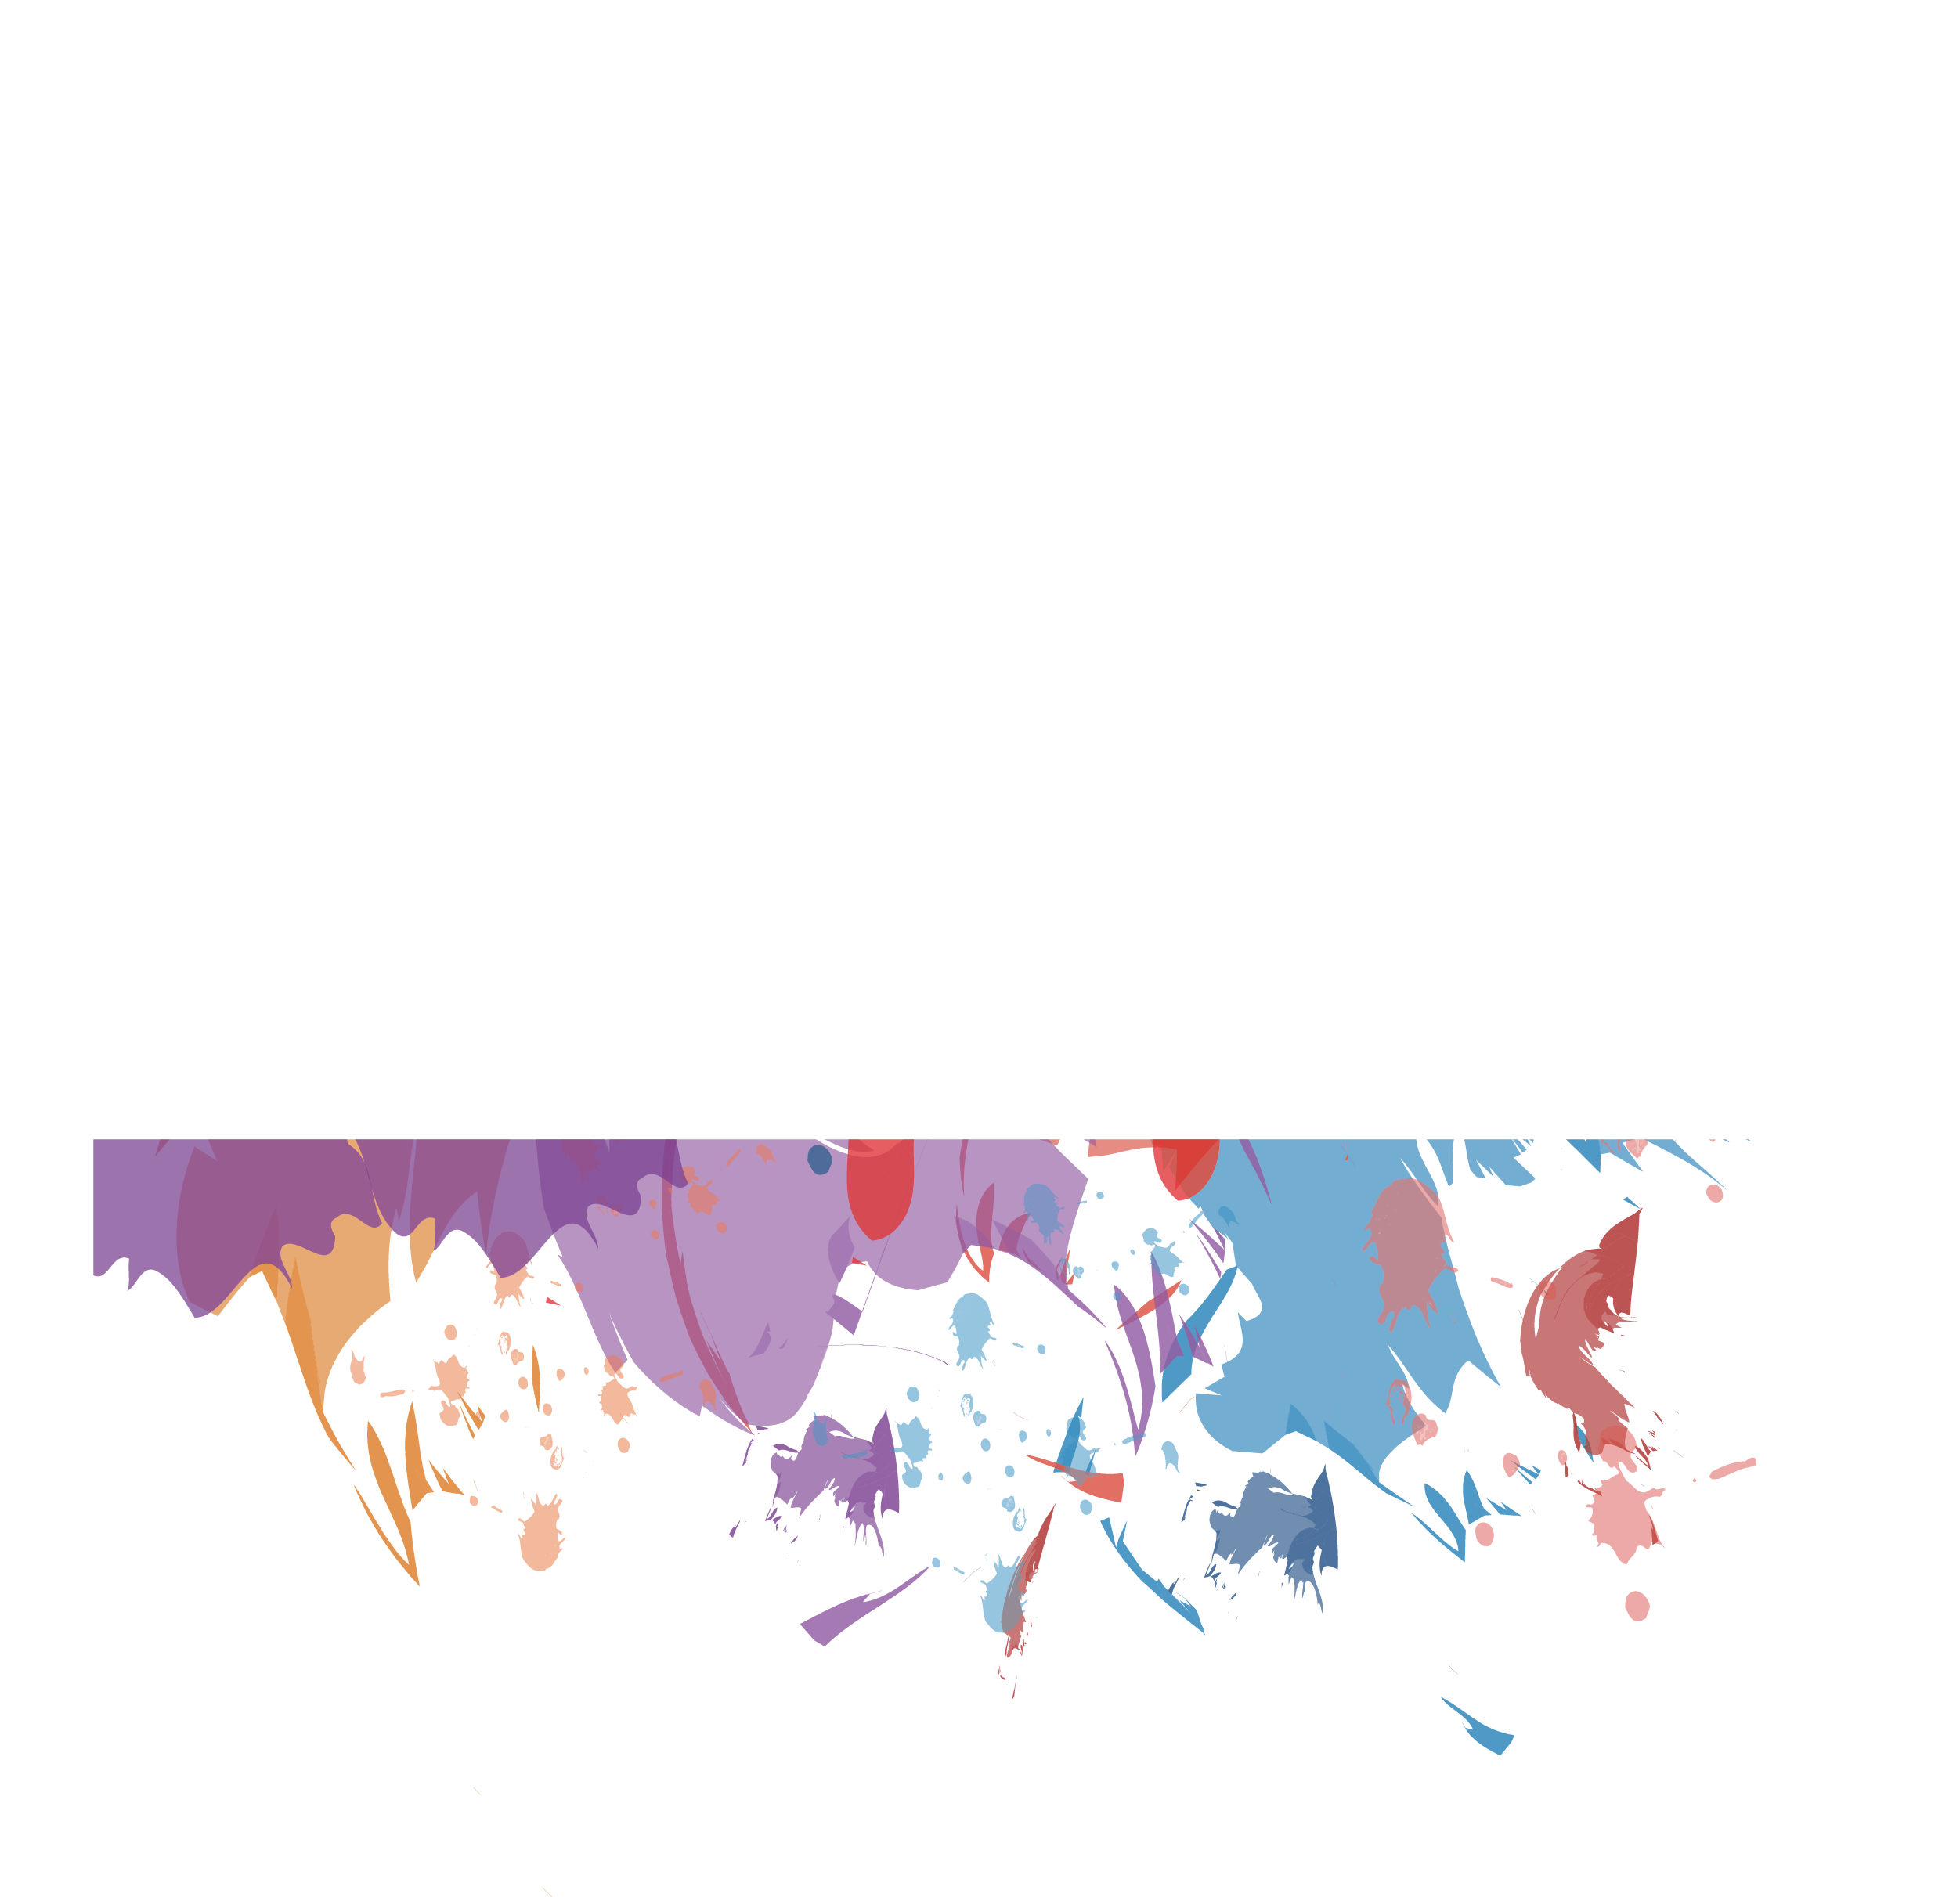
目錄
01
專案需求描述
基本遊戲分析
專案需求描述
基本遊戲分析
02
03
專案分析
專案分析
04
專案設計
專案設計

Slide 3
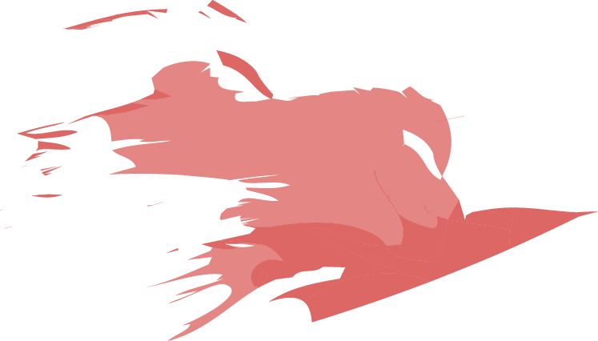
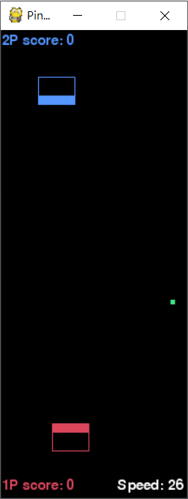

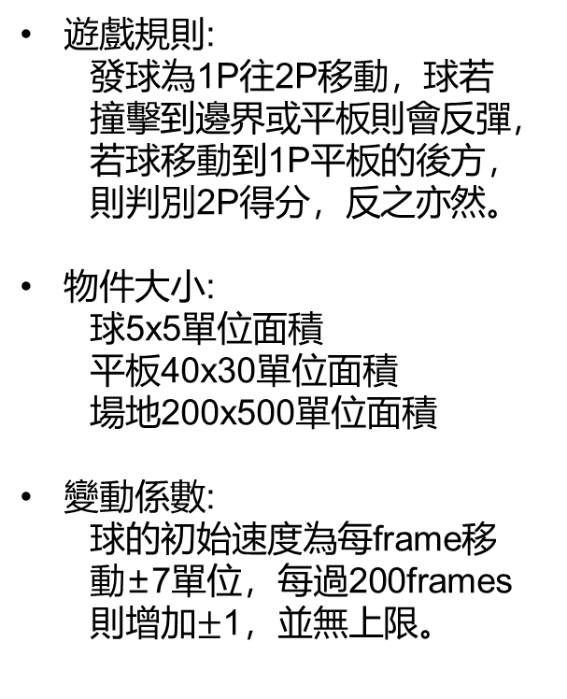
基本遊戲分析
0
遊戲規則:
發球為1P往2P移動，球若撞擊到邊界或平板則會反彈，若球移動到1P平板的後方，則判別2P得分，反之亦然。
物件大小:
球5x5單位面積
平板40x30單位面積
場地200x500單位面積
變動係數:
球的初始速度為每frame移動±7單位，每過200frames則增加$±$1，並無上限。
2P平板Y座標80
(擊球面座標)
Y軸長度為500單位長度
1P平板Y座標420
(擊球面座標)
500
0
200
X軸長度為200單位長度

Slide 4
專案需求描述-功能需求
1
平板能在移動後正確擊球
2
平板能以最簡潔的方式移動
3
在速度到達30以前不失誤

Slide 5
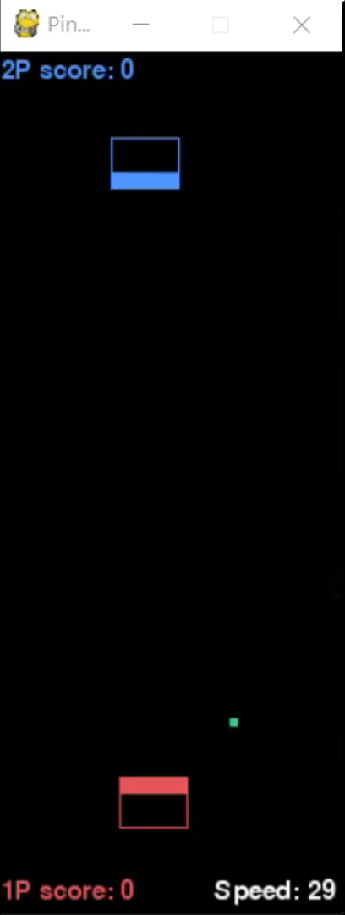
專案需求描述-功能需求
1
平板能在移動後正確擊球
在球移動到平板後方以前，先將平板移動到可撞擊到球的位置。
2
平板能以最簡潔的方式移動
在擊球後，平板能立即移動至下一個擊球點，減少不必要的移動。
3
在速度到達30以前不失誤
由於球是以非連續的方式移動，所以會有機會使得球穿越平板，尤其是在移動速度到達30以後，因此希望能最少在速度30以前不失誤。

Slide 6

專案需求描述-功能需求
1
平板能在移動後正確擊球
在球移動到平板後方以前，先將平板移動到可撞擊到球的位置。
2
平板能以最簡潔的方式移動
在擊球後，平板能立即移動至下一個擊球點，減少不必要的移動。
3
在速度到達30以前不失誤
由於球是以非連續的方式移動，所以會有機會使得球穿越平板，尤其是在移動速度到達30以後，因此希望能最少在速度30以前不失誤。

Slide 7
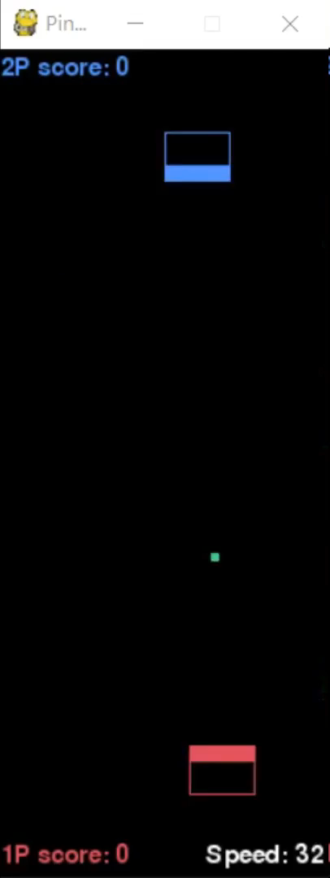
專案需求描述-功能需求
1
平板能在移動後正確擊球
在球移動到平板後方以前，先將平板移動到可撞擊到球的位置。
2
平板能以最簡潔的方式移動
在擊球後，平板能立即移動至下一個擊球點，減少不必要的移動。
3
在速度到達30以前不失誤
由於球是以非連續的方式移動，所以會有機會使得球穿越平板，尤其是在移動速度到達30以後，因此希望能最少在速度30以前不失誤。

Slide 8
專案需求描述-介面需求
1.取得遊戲資訊
Rule-based
1.取得遊戲資訊
訓練完成的模組
2.控制平板移動
2.控制平板移動
Log files
機器學習
結果
Log files
3.紀錄遊戲數據
4.訓練
3.紀錄遊戲數據
訓練
實戰

Slide 9
專案需求描述-效能需求
能在不delay的前提下完成對戰
(不論輸贏)

Slide 10
專案需求描述-限制需求
作業系統: win7以上版本
記憶體:4G以上
軟體版本:python3.6

Slide 11
專案分析-Breakdown
Ping Pong
蒐集數據
訓練
修正
比賽
分析遊戲規則
Rule-based code
紀錄遊戲數據
挑選訓練資料
撰寫訓練用程式碼
測試訓練結果
分析訓練結果
修改訓練程式碼並重新訓練
測試最終訓練結果
訓練

Slide 12
專案設計
Ping Pong
蒐集數據
訓練
修正
比賽
分析遊戲規則
Rule-based code
紀錄遊戲數據
挑選訓練資料
撰寫訓練用程式碼
測試訓練結果
分析訓練結果
修改訓練程式碼並重新訓練
測試最終訓練結果
訓練
分析遊戲規則
Input:遊戲資訊
Output:遊戲技巧與限制

Slide 13
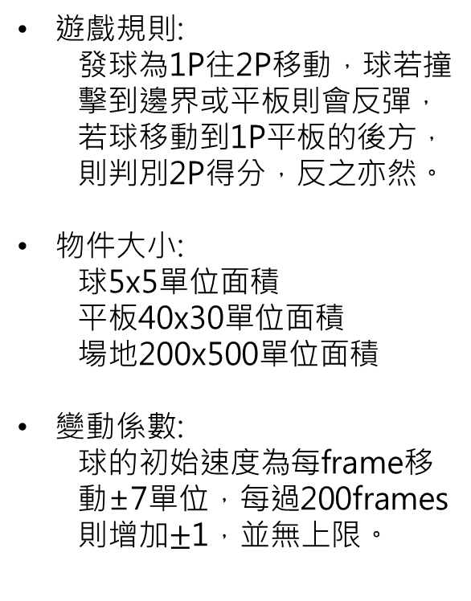
基本遊戲分析
0
遊戲規則:
發球為1P往2P移動，球若撞擊到邊界或平板則會反彈，若球移動到1P平板的後方，則判別2P得分，反之亦然。
物件大小:
球5x5單位面積
平板40x30單位面積
場地200x500單位面積
變動係數:
球的初始速度為每frame移動±7單位，每過200frames則增加$±$1，並無上限。
2P平板Y座標80
(擊球面座標)
Y軸長度為500單位長度
1P平板Y座標420
(擊球面座標)
500
0
200
X軸長度為200單位長度

Slide 14
專案分析-分析遊戲規則
遊戲開始
1P發球
球往另一方移動
是否碰撞
是
否
球位於平板前方
是
否
另一方得分
是否有贏家
換方發球
否
是
遊戲結束

Slide 15
專案設計
Ping Pong
蒐集數據
訓練
修正
比賽
分析遊戲規則
Rule-based code
紀錄遊戲數據
挑選訓練資料
撰寫訓練用程式碼
測試訓練結果
分析訓練結果
修改訓練程式碼並重新訓練
測試最終訓練結果
訓練
Rule-based code
Input:遊戲資訊
Output:位移指令

Slide 16
專案設計-Rule-based
while(gaming){
get_gameinfo();
//取得遊戲資訊
if(ball is coming){
//若由朝向己方來
next_x, next_y, delta_x, delta_y = predict(ball_x,ball_y, delta_x, delta_y,platform_x);
//預測球與己方平板的撞擊點與方向
}else{
//若由朝向對方去
next_x, next_y, delta_x, delta_y = predict(ball_x,ball_y, delta_x, delta_y,platform_opp_x);
//預測球與對方平板的撞擊點與方向
next_x, next_y, delta_x, delta_y = predict(next_x, next_y, delta_x, delta_y,platform_x);
//預測球與己方平板的撞擊點與方向
}
platform move to next_x;
//移動平板至預測撞擊點
}

Slide 17
專案設計
Ping Pong
蒐集數據
訓練
修正
比賽
分析遊戲規則
Rule-based code
紀錄遊戲數據
挑選訓練資料
撰寫訓練用程式碼
測試訓練結果
分析訓練結果
修改訓練程式碼並重新訓練
測試最終訓練結果
訓練
撰寫訓練用程式碼
Input: MLP程式範例
Output:適合系統的訓練架構

Slide 18
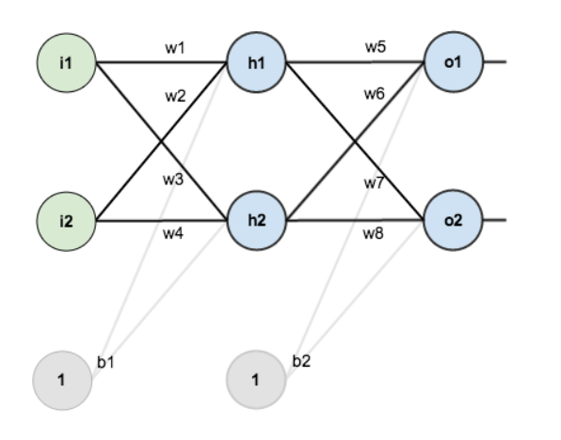
專案設計-MLP Backpropagation
原始基本架構
圖片取自:https://mattmazur.com/2015/03/17/a-step-by-step-backpropagation-example/

Slide 19
專案設計-MLP Backpropagation
MLP架構
Input_layer:
8*1 matrix
hidden_layer1:
8*n matrix
hidden_layer2:
8*n matrix
output_layer:
n*2matrix
i₁
h₁₁
h₂₁
i₂
h₁₂
h₂₂
o₁
i₃
h₁₃
h₂₃
o₂
i_{n}
h_{1n}
h_{2n}
b₁
b₂
b₃

Slide 20

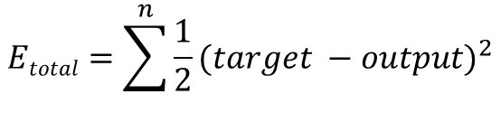
專案設計-MLP Backpropagation
MLP架構參數
Input neural: 8個
Hidden layer: 2層
Hidden layer 1 neural: 8個
Hidden layer 2 neural: 8個
Output neural: 2個
Bias: 3個
learning rate : 0.5
activation function : sigmoid function
total error function : squared error function
訓練終止條件: 迭代超過 10⁶ 次，或連續100次total error function 輸出小於10⁻³
$$Etotal=\sum^{n}{\frac{1}{2}{(target −output)}^{2}}$$

Slide 21
專案設計
Ping Pong
蒐集數據
訓練
修正
比賽
分析遊戲規則
Rule-based code
紀錄遊戲數據
挑選訓練資料
撰寫訓練用程式碼
測試訓練結果
分析訓練結果
修改訓練程式碼並重新訓練
測試最終訓練結果
訓練
訓練
Input:挑選過後的遊戲數據
Output:3個矩陣，3個bias

Slide 22
專案設計-MLP Backpropagation
MLP架構
i₁
h₁₁
h₂₁
是否需要移動
(MLP_model1)
i₂
h₁₂
h₂₂
o₁
是
否
i₃
h₁₃
h₂₃
往左還是往右
(MLP_model2)
o₂
i_{n}
h_{1n}
h_{2n}
左
右
b₁
b₂
b₃

Slide 23
專案設計
Ping Pong
蒐集數據
訓練
修正
比賽
分析遊戲規則
Rule-based code
紀錄遊戲數據
挑選訓練資料
撰寫訓練用程式碼
測試訓練結果
分析訓練結果
修改訓練程式碼並重新訓練
測試最終訓練結果
訓練
測試訓練結果
Model 1
迭代次數 10^6 accuracy :83%
Model 2
迭代次數 10^6 accuracy :86%
最高可打到speed 12左右

Slide 24
專案設計-測試訓練結果
1
achieve
平板能在移動後正確擊球
2
achieve
平板能以最簡潔的方式移動
3
在速度到達30以前不失誤

Slide 25
專案設計-測試訓練結果
能在不delay的前提下完成對戰
(不論輸贏)
achieve

Slide 26
專案設計
Ping Pong
蒐集數據
訓練
修正
比賽
分析遊戲規則
Rule-based code
紀錄遊戲數據
挑選訓練資料
撰寫訓練用程式碼
測試訓練結果
分析訓練結果
修改訓練程式碼並重新訓練
測試最終訓練結果
訓練
分析訓練結果
遊戲架構不適合預測平板的左右移動
Log file 的好壞對於訓練有極大的影響

Slide 27
專案設計-分析訓練結果
Rule-based
步驟
取得遊戲資訊
預測球落點
與平板位置比較
移動
1.取得遊戲資訊
2.控制平板移動
Log files
機器學習
結果
3.紀錄遊戲數據
4.訓練
訓練

Slide 28
專案設計-分析訓練結果
步驟
取得遊戲資訊
預測球落點
與平板位置比較
移動
1.取得遊戲資訊
訓練完成的模組
2.控制平板移動
Log files
3.紀錄遊戲數據
實戰

Slide 29
專案設計
Ping Pong
蒐集數據
訓練
修正
比賽
分析遊戲規則
Rule-based code
紀錄遊戲數據
挑選訓練資料
撰寫訓練用程式碼
測試訓練結果
分析訓練結果
修改訓練程式碼並重新訓練
測試最終訓練結果
訓練
修正方向
將預測項目由平板的左右移動改為球的落點
將Log file的好壞對於訓練影響降低

Slide 30
專案設計-修正訓練模型
將預測項目改為球的落點
預測項目為0、10、20、、200
降低Log file對於訓練的影響
更改讀取特徵策略
使用特徵:
Ball x
Ball y
Ball direction
Ball x to 200

Slide 31
專案設計-修正訓練模型
特徵讀取策略(1P)
Target_array = [-1,-1,,,,,-1]
if (ball is coming & platform_y - ball_y < 40 )
while(Target_array [i] = -1)
Target_array [i] = predict_x
i--
else
Target_array [i] = 100
1.
Target_array [i] = 100
3.
Target_array [i] = copy
40
2.
Target_array [i] = predict_x

Slide 32
專案設計-修改訓練方式
MLP、SVM並不適合用來分類多種目標、且訓練時間長
KNN預測時間過長

Slide 33
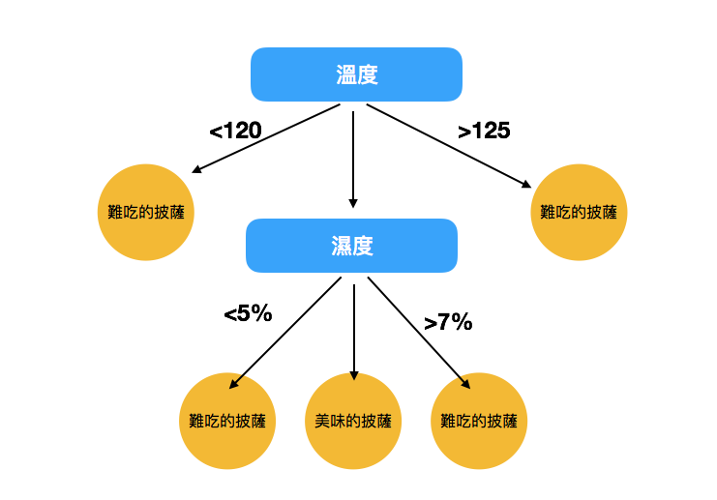
專案設計-Decision tree
Decision tree
透過問一系列的問題，將 各個特徵集分成數個子集
資料來源

Slide 34
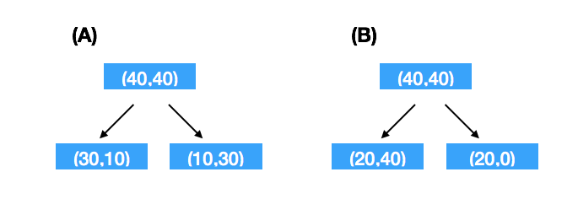
專案設計-Decision tree
詢問問題
詢問問題後將資料分成兩邊，若將一邊分成只有單一類別，就是一次好的分類
資料來源

Slide 35
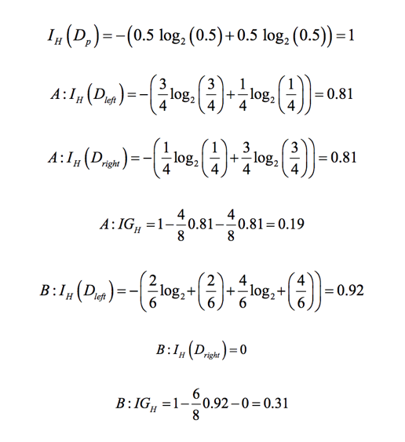
專案設計-Decision tree
資訊量評估方式 : entropy
資料來源

Slide 36
專案設計
Ping Pong
蒐集數據
訓練
修正
比賽
分析遊戲規則
Rule-based code
紀錄遊戲數據
挑選訓練資料
撰寫訓練用程式碼
測試訓練結果
分析訓練結果
修改訓練程式碼並重新訓練
測試最終訓練結果
訓練
訓練架構
1.取得遊戲資訊
Decision tree model
2.預測球的落點
3.控制平板移動
Log files
4.紀錄遊戲數據

Slide 37
專案設計
Ping Pong
蒐集數據
訓練
修正
比賽
分析遊戲規則
Rule-based code
紀錄遊戲數據
挑選訓練資料
撰寫訓練用程式碼
測試訓練結果
分析訓練結果
修改訓練程式碼並重新訓練
測試最終訓練結果
訓練
測試訓練結果
accuracy 99.8%
最高可打到speed 33
平均可打到25以上

Slide 38
專案設計-測試訓練結果
1
achieve
平板能在移動後正確擊球
2
achieve
平板能以最簡潔的方式移動
3
achieve
在速度到達30以前不失誤

Slide 39
專案設計-測試訓練結果
能在不delay的前提下完成對戰
(不論輸贏)
achieve

Slide 40
專案設計
Ping Pong
蒐集數據
訓練
修正
比賽
分析遊戲規則
Rule-based code
紀錄遊戲數據
挑選訓練資料
撰寫訓練用程式碼
測試訓練結果
分析訓練結果
修改訓練程式碼並重新訓練
測試最終訓練結果
訓練
分析訓練結果
在speed 到達 25 以上時，較容易發生球穿透平板的狀況，使用前述的特徵讀取方式無法預測是否會發生穿透，因此也無法做預測微調

